Slide 1
Szkolny Projekt „ Mieli tyle lat co My a byli już bohaterami.”
Drodzy Uczniowie!
Przed Wami 16 niezwykłych postaci, młodych ludzi, którzy walczyli, abyśmy mogli żyć w wolnej Polsce.
Każda klasa dziękując młodym patriotom wykonała prezentację. Obejrzyjcie je uważnie, zapamiętajcie nazwiska, a pod koniec listopada będzie wielkie szkolne głosowanie, które zdecyduje komu stworzymy piękny pomnik pamięci w naszej szkole.

Slide 2
ORLĘTA LWOWSKIE „Żołnierz mały ocalił Lwów”
„A mnie tak śpiewem chodzi po głowie,
Że tam się został - daleko stąd-
na tym cmentarzu, na Łyczakowie,
Małych mogiłek równiuśki rząd -
Rząd koło rzędu, drugi i trzeci,
Czwarty i piąty - w oczach je mam.
Gdzie dajmy na to, na całym świecie
Jest drugi cmentarz taki jak tam?”

Slide 3
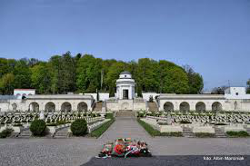
Cmentarz Orląt Lwowskich
Kliknij, aby dodać tekst

Slide 4
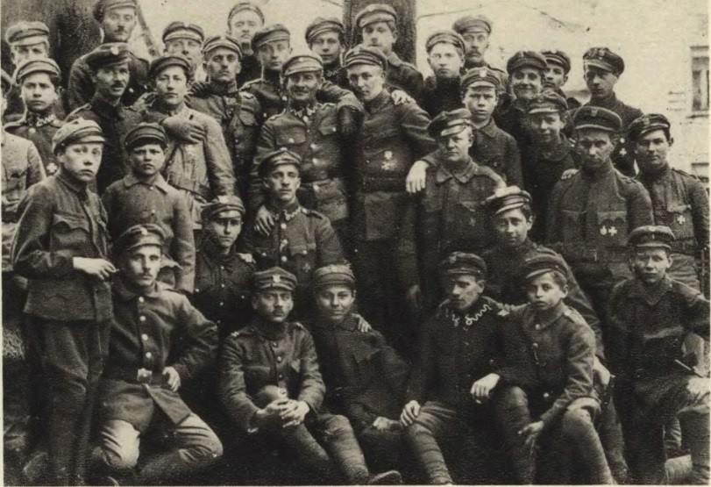
Wiele dzieci broniło polskiego Lwowa w listopadzie 1918 roku.
Z bronią w ręku lub w służbach pomocniczych było 6022 osoby, wśród nich aż 1421 osób nie ukończyło osiemnastego roku życia. Dzieci te nazwano Orlętami Lwowskimi. Najmłodszy z nich miał dziewięć lat, siedmioro miało 10 lat, trzydziestu trzech po 12 lat, siedemdziesięciu czterech po 13 lat, stu dwudziestu siedmiu po 14 lat, sześciuset czterdziestu jeden po 15 i 16 lat a pięćset trzydziestu sześciu po 17 lat.

Slide 5
Jednym z nich był czternastoletni Jurek Bitschan, który od pierwszych dni chciał dołączyć do obrońców Lwowa. Jurek po kryjomu wyszedł z domu, bez zgody taty. Początkowo nie chciano go dołączyć do obrońców, ze względu na dziecinny wygląd – on jednak prosił tak długo, aż pozwolono mu zostać i walczyć. Jurek Bitschan cały czas szedł w pierwszym szeregu i walczył. Oddział, w którym szedł, dotarł na Cmentarz Łyczakowski- tam Jurek został postrzelony w obie nogi. Sanitariusz , który chciał go opatrzyć, dostał pociskiem w ramię. Obrońcy nie zdołali go wyciągnąć i rannego chłopca zostawiono między grobami przykrytego płaszczem. Następnego dnia Ukraińcy wycofali się z miasta i Lwów był wolny. Tata Znalazł martwego syna na Cmentarzu Łyczakowskim „ Twarzyczka miała wyraz pogodny i jasny. Może ostatnią bohaterską chwilę krótkiego żywota opromieniła piękna i dumna świadomość, że zgodnie ze złożonym przyrzeczeniem znalazł tyle sił by służyć i wytrzymać”.

Slide 6
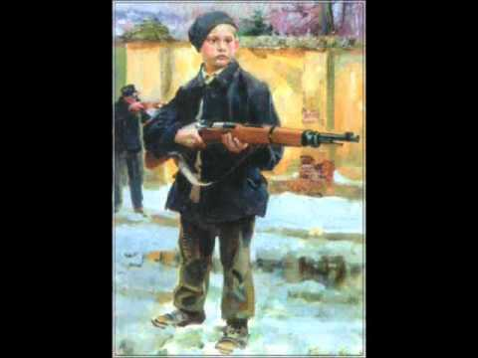
W miejscu śmierci Jurka stanął krzyż, zniszczony w czasach sowieckiej Ukrainy i postawiony na nowo w latach 90 XX wieku. Potem napisano o nim „ W niebie kochają wszyscy tego chłopaczka ślicznego, a Pan Bóg przechodząc zawsze go po głowie pogładzi”.

Slide 7
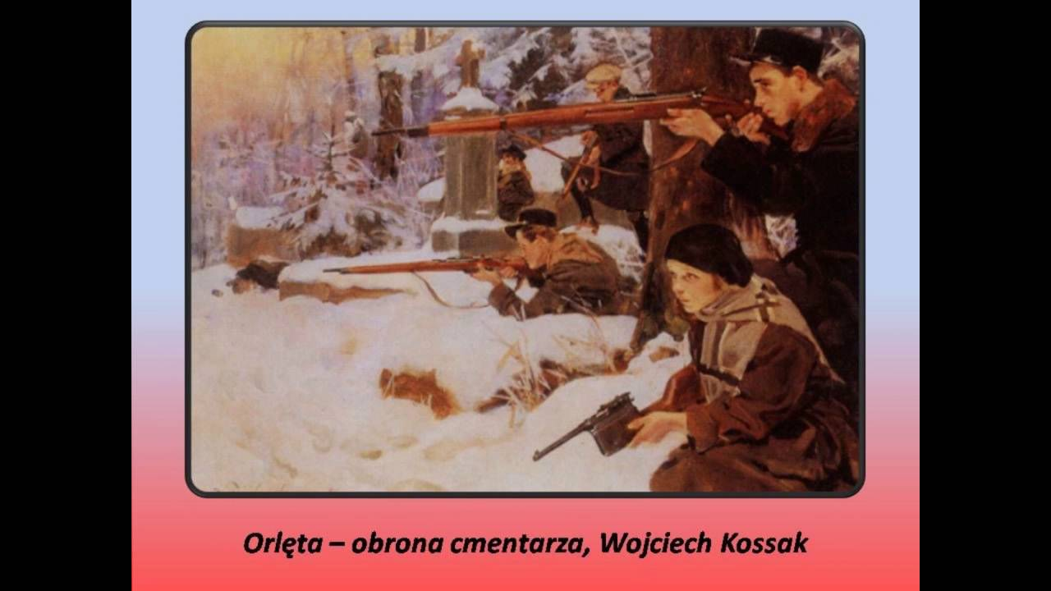
„Kto go tak uczył? Kto go tak skusił?
Jaką muzyką? Do jakich słów?
Kto go opętał? Kto go przymusił,
Żeby on zginął? Za co za Lwów.
Kto mu wyszeptał słowo nadziei,
Że on na zawsze, na wszystkie dni,
Do Polskiej mapy ten Lwów przyklei
Gumką arabską... kropelką krwi …?

Slide 8
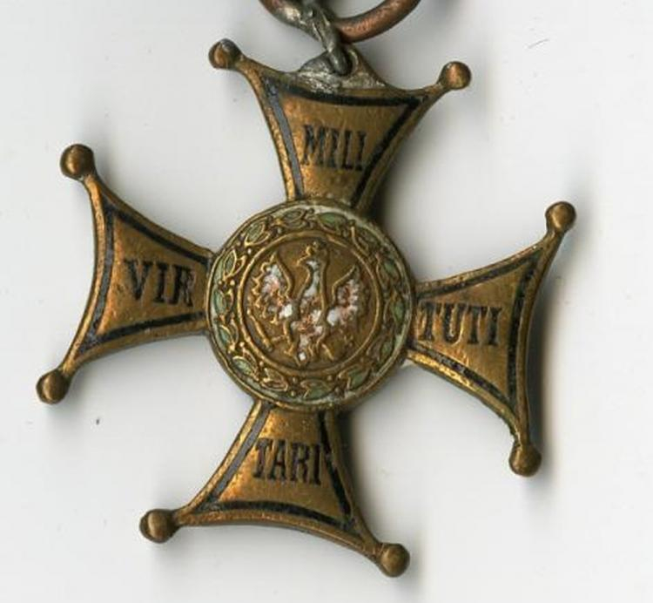
Lwów jako jedyne miasto w Polsce, za niespotykane męstwo i dzielność, został odznaczony orderem Virtuti Militari.

Slide 9
We Lwowie powstał duży Cmentarz Orląt Lwowskich, gdzie złożono szczątki poległych w walce o miasto. Miejsce to do dzisiaj jest symbolem polskiej historii miasta. Orlętom Lwowskim nie dano spokojnie spocząć. Na mocy jałtańskich decyzji odebrano miasto Rzeczypospolitej, wtedy sowieci rozpoczęli stopniową dewastację cmentarza. Zerwano schody do pomnika Chwały, z tarcz słynnych lwów odkuto napisy „Zawsze wierny” i „Tobie Polsko”. Potem, w części cmentarza, na miejscach zburzonych pomników i przekopanych grobów stworzono śmietnik. Po upadku komunizmu rozpoczęto odbudowę Cmentarza Orląt.
W 1925 roku stamtąd został ekshumowany Nieznany Żołnierz, który spoczywa w Panteonie Chwały. Tam dniem i nocą żołnierze Wojska Polskiego pełnią wartę.

Slide 10
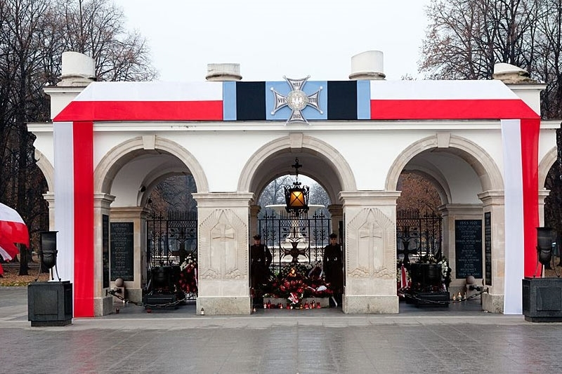

Slide 11
Opracował kl. VI A

Slide 12
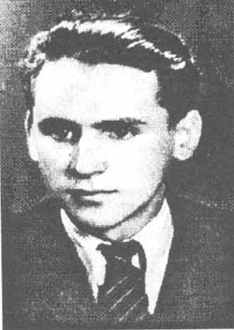
Lesław Popowicz „lis”
Był to 18-letni gimnazjalista który uczestniczył w organizacji „Orlęta” wraz ze swoimi kolegami. Pełnił rolę zastępcy Stanisława Mandeckiego. Mieli głównie na celu walczyć o niepodległość Polski Chrystusowej i podtrzymywać młodzież podczas okupacji bolszewickiej. Do organizacji przyjmowano osoby dobrowolnie, nigdy nie obowiązywał nakaz dołączenia do „Orląt.”

Slide 13
„Orlęta”
Orlęta skupiały się na samokształceniu i uświadamianiu. Przez cały ten czas chłopcy brali udział w akcji zrywania komunistycznych plakatów, afiszy, transparentów i czerwonych flag a za to wywieszania patriotycznych ulotek oraz odezw. Orlęta przeprowadziły parę akcji zbrojnych, których celem było zdobycie srodków na działalność organizacji. Podstawowym uzbrojeniem były pozostałe po AK-47 magazynki, włoskie automaty, dwa niemieckie MP oraz sowiecki pistolet maszynowy PPSz.

Slide 14
„Kurt”
Po Upływie paru miesięcy Jan Balawajder „Kurt” zabrał z kasy skupu żywca w Łukawcu 303 tysiące złotych. Doszło jak można się spodziewać do strzelaniny gdzie Balawajder został postrzelony w brzuch. Został przetransportowany do szpitala gdzie przeszedł operacje

Slide 15
„Kurt” 2
Został przesłuchiwany przez UB. Kiedy pokazano mu zdjęcie Lesława Popowicza, którego rozpoznał powiedział UB wszystkie ważne informacje na jego temat. Przez co wydział V WUPB w Rzeszowie i jednostki terenowe pracowały nad ustaleniem kto znajduje się w organizacji. Najprawdopodobniej organizacja została rozbita.

Slide 16
Przedstawiała 7B

Slide 17
Projekt szkolny
„Mieli tyle lat co My
a byli już bohaterami”
Przedstawia 5C

Slide 18
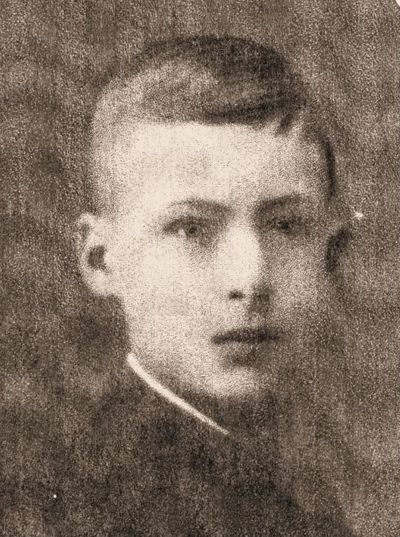
Stefan Zawidzki (1906 – 1920)
BOHATERSKI OBROŃCA PŁOCKA W 1920 r.
Notes:
18

Slide 19
PARĘ SŁÓW O BOHATERZE…
- Stefan Jerzy Zawidzki (ur. 17 czerwca/30 czerwca 1906 roku w Płocku, zm. 18 sierpnia 1920 roku w Płocku).
Jego rodzicami byli Joanna z Więcławskich (1885 – 1966) i jubiler Józef Zawidzki (1882 – 1915).
Rodzina mieszkała w Płocku przy ulicy Tadeusza Kościuszki 4 (wcześniej Warszawska 8).
Po śmierci ojca Stefanka wychowywała go mama i ciocia Józefa.
Utrzymywały się z szycia Józefy.
Stefanek bardzo dobrze się uczył i był bystrym chłopcem, co cieszyło obie siostry.
W sierpniu 1920 r. miał niespełna 15 lat i był uczniem IV klasy I Gimnazjum Męskiego
im. Władysława Jagiełły oraz członkiem tamtejszej drużyny harcerskiej.
Ponieważ z racji zbyt młodego wieku nie mógł wstąpić do wojska, zapisał się do organizowanej w mieście Straży Obywatelskiej. Była to ochotnicza formacja, pomagająca wojsku i policji w utrzymywaniu ładu i porządku w warunkach wojennych.

Slide 20

JAK ZGINĄŁ…
18 sierpnia 1920 r., kiedy kozacy III Korpusu Konnego Gaja Bżyszkiana zaatakowali Płock, pełnił służbę łącznikową i zginął w pierwszym starciu z nieprzyjacielem.
W aktach Straży Obywatelskiej zachowała się notatka z dokładnym opisem jego śmierci:
„Stefan Zawidzki, członek Straży Obywatelskiej, lat 15, uczeń I Gimnazjum Męskiego w Płocku. O godzinie 12 w południe, wysłany był z Komendy S.O. jako posterunek przy barykadach na ulicy Dobrzyńskiej. Gdy pierwsze podjazdy bolszewickie wtargnęły do miasta wycofał się wraz z wojskiem z powierzonego mu stanowiska na Stary Rynek i tam zaraz dosięgła go kula wroga”.
Według relacji rodzinnych „Gdy kozacy wkroczyli do Płocka, wybiegł na ulicę, by walczyć, choć matka usiłowała go zatrzymać…
Na Starym Rynku naprzeciw Magistratu jazda kozacka natknęła się na niego i cięła szablą tak, iż ręka, która trzymała karabin wisiała na włosku. Kozacy w złości pokłuli go szablami tak, że podziurawiony był straszliwie i leżał brocząc krwią. Mieszkańcy usiłowali wciągnąć go do bramy, ale nieprzyjacielscy żołnierze im na to nie pozwolili. Dopiero po wielu godzinach matka znalazła go martwego i zakrwawionego, i przyniosła do domu.

Slide 21
Wśród odznaczonych Krzyżami Walecznych za udział w obronie Płocka w 1920 r. jest pięciu chłopców, których analogicznie do młodocianych obrońców Lwowa w 1918 r., można nazwać płockimi orlętami. Są to: Tadeusz Jeziorowski i Józef Kaczmarski, odznaczeni przez J. Piłsudskiego 10 kwietnia 1921 r. w czasie wizyty w Płocku, Jan Wichrowski oraz odznaczeni pośmiertnie Antoni Gradowski i Stefan Zawidzki.

Slide 22

1
Jurek Bitschan
- Lwowskie Orlątko
8c

Slide 23
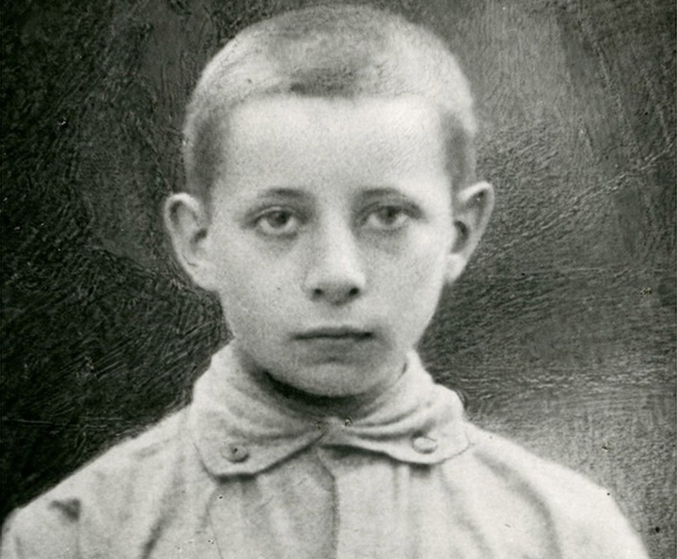
Nie wyglądał na czternastoletniego ucznia IV klasy gimnazjalnej. Niewysoki, drobny, jeszcze dziecko. W II Rzeczypospolitej był bohaterem i wzorem polskiej młodzieży. Jurek Bitschan - ''lwowskie orlątko'' - jeden z najmłodszych obrońców miasta. Dzisiaj prawie zapomniany. Nie pochodził ze Lwowa, ale trwale wpisał się w historię tego miasta. Urodził się w 1904 r. w Piaskach koło Sosnowca.

Slide 24
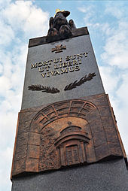
Orlęta Lwowskie
Orlęta Lwowskie – określenie młodych obrońców polskiego Lwowa z lat 1918–1920, głównie w czasie wojny polsko-ukraińskiej (1918–1919), a także polsko-bolszewickiej (1920).
Pomnik Orląt Lwowskich w Częstochowie

Slide 25
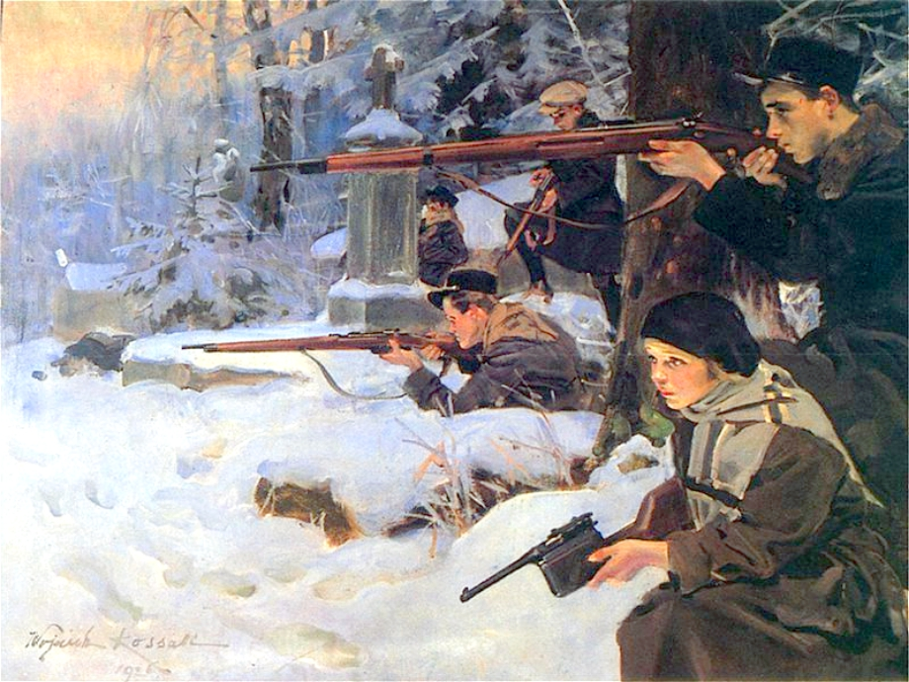
Orlątko
O mamo, otrzyj oczy
Z uśmiechem do mnie mów,
Ta krew, co z piersi broczy —
Ta krew — to za nasz Lwów!...
Ja biłem się tak samo
Jak starsi — mamo, chwal!...
Tylko mi Ciebie, mamo,
Tylko mi Polski żal!...
Z prawdziwym karabinem
U pierwszych stałem czat...
O, nie płacz nad twym synem,
Co za Ojczyznę padł!...
Z krwawą na kurtce plamą
Odchodzę dumny w dal...
Tylko mi Ciebie, mamo,
Tylko mi Polski żal...
Artur Oppman

Slide 26


Odznaczenia
- Rozporządzeniem Ministra Spraw Wojskowych Kazimierza Sosnkowskiego z 13 maja 1922 ochotnik Jerzy Bitschan został pośmiertnie odznaczony Krzyżem Walecznych za obronę Lwowa.
-Zarządzeniem prezydenta RP Ignacego Mościckiego z 22 kwietnia 1938 Jerzy Bitschan został pośmiertnie odznaczony Krzyżem Niepodległości za pracę w dziele odzyskania niepodległości.

Slide 27
Ciekawe...
Odważny żołnierz
W trzecim tygodniu walk o Lwów Jurek postanowił dołączyć do żołnierzy. W nocy z 20 na 21 listopada 1918 roku zostawił na stole list informujący rodziców o tym, że otrzymał już staranne wykształcenie i nadszedł czas, by wstąpił do wojska. Po ucieczce z domu dołączył do oddziału porucznika Stanisława Petry'ego.

Slide 28
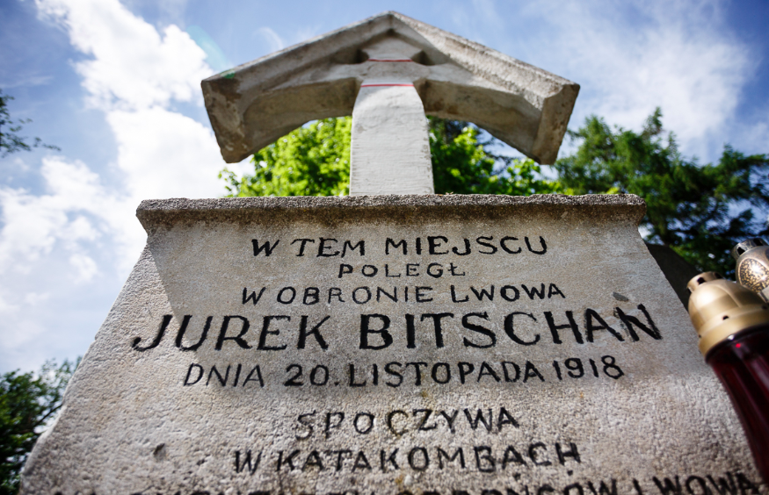
Śmierć
Już 21 listopada splotły się losy Cmentarza Łyczakowskiego z przyszłym Cmentarzem Orląt. W drugim etapie obrony Lwowa działania
zbrojne toczyły się również na terenie Łyczakowa i cmentarza. To tu między nagrobkami, życie za ojczyznę oddał jeden z młodszych obrońców – harcerz i gimnazjalista, 14-letni Jurek Bitschan. W walkach o Lwów wziął udział wbrew woli ojczyma, cenionego kulparkowskiego lekarza, Romana Zagórskiego.

Slide 29
DZIĘKUJEMY ZA UWAGĘ
Ku pamięci... 8c

Slide 30
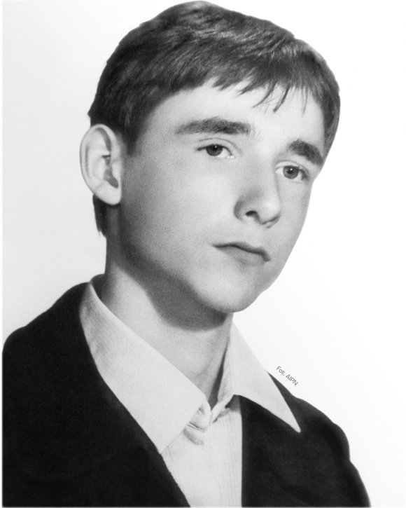
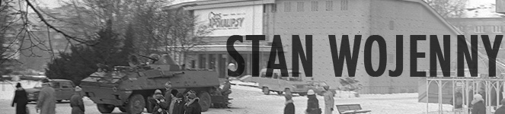
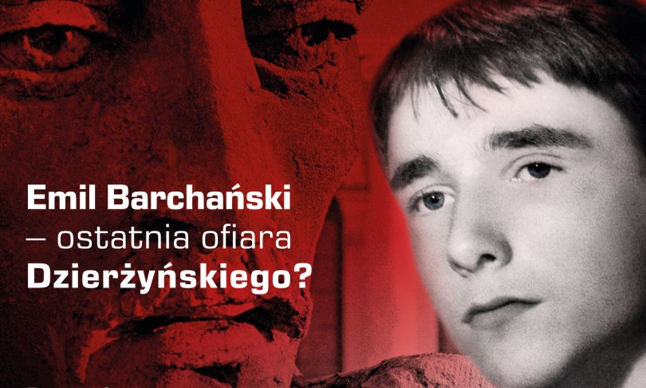
„Mieli tyle lat co my, a byli już bohaterami”
Emil Barchański
Klasa VIIa

Slide 31

17 lat
Emil Piotr Barchański
urodził się
6 czerwca1965 roku
a zmarł 3 czerwca 1982.
Był on uczniem Liceum
Ogólnokształcącego
im. Mikołaja Reja
w Warszawie.
"Wrócę, kiedy słońce już nie będzie mi potrzebne"

Slide 32
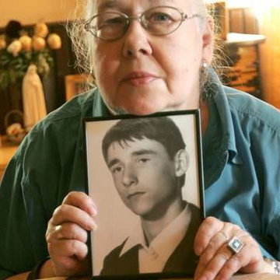
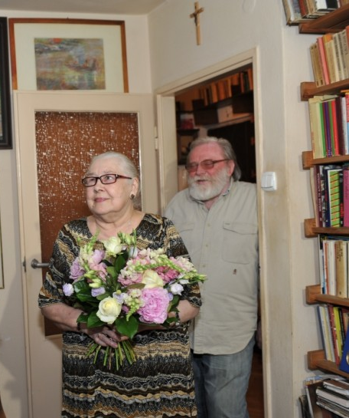
Tata – Jerzy Wardęcki – malarz,
Mama – Krystyna Barchańska.

Slide 33
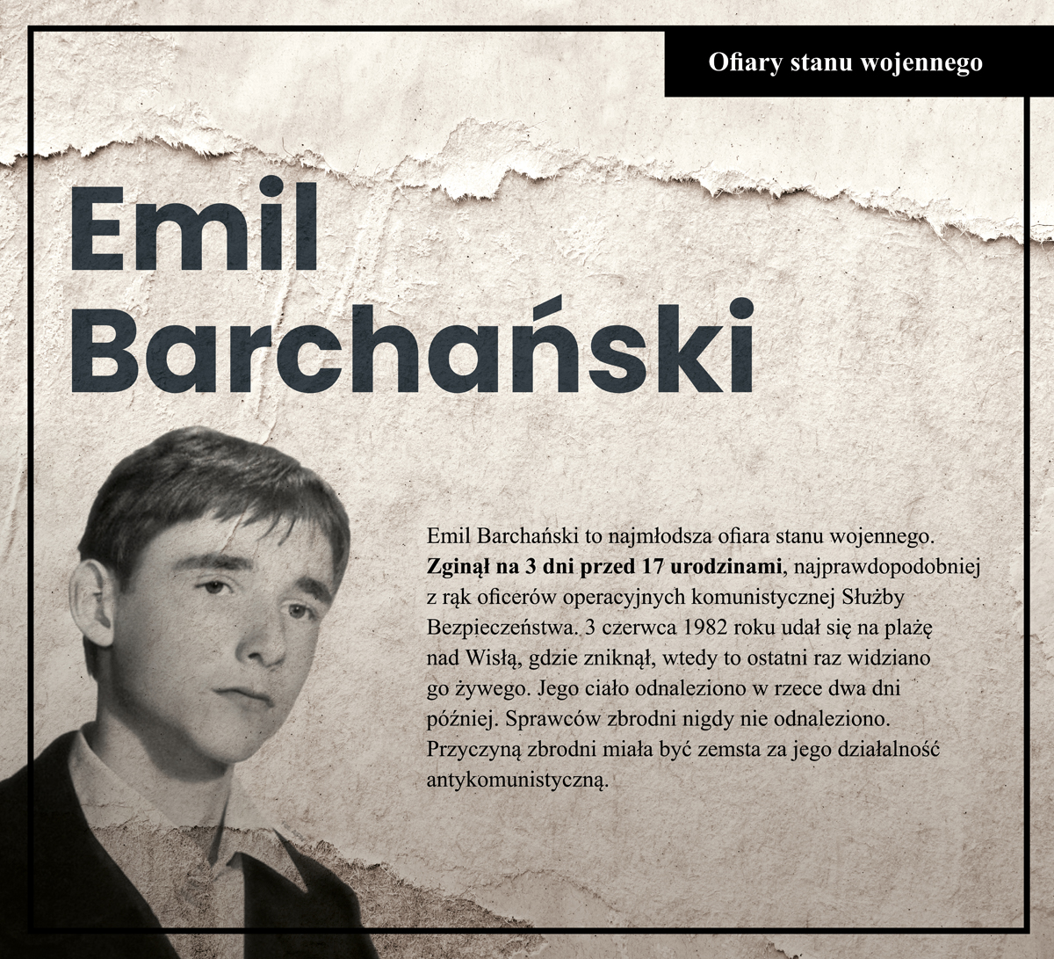
W 1981 założył szkolny kabaret „Wywrotowiec”
i wydawał pismo
satyryczno-polityczne „Kabel”.
13 grudnia 1981 –
po wprowadzeniu stanu wojennego zaczął prowadzić działalność konspiracyjną w grupie „Piłsudczycy”.

Slide 34
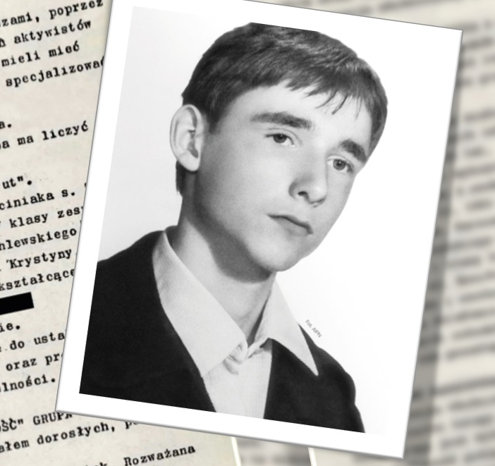
Na początku maja 1982 wziął udział
w demokracjach organizowanych przez podziemne struktury „Solidarności”.
17 maja został wezwany do sądu
w charakterze świadka w sprawie swojego starszego szkolnego kolegi – Tomasza Sokolewicza. W czasie śledztwa Barchański został zmuszony biciem do podpisania nieprawdziwych zeznań w sprawie Sokolewicza.
Warszawscy licealiści wzorowali
się na metodach konspiracji Armii Krajowej, na małym sabotażu harcerzy Szarych Szeregów działających w czasie II wojny światowej. W komunikowaniu się między sobą posługiwali się wyłącznie pseudonimami,
co ułatwiło im później ukrycie się przed śledztwem Służby Bezpieczeństwa.

Slide 35
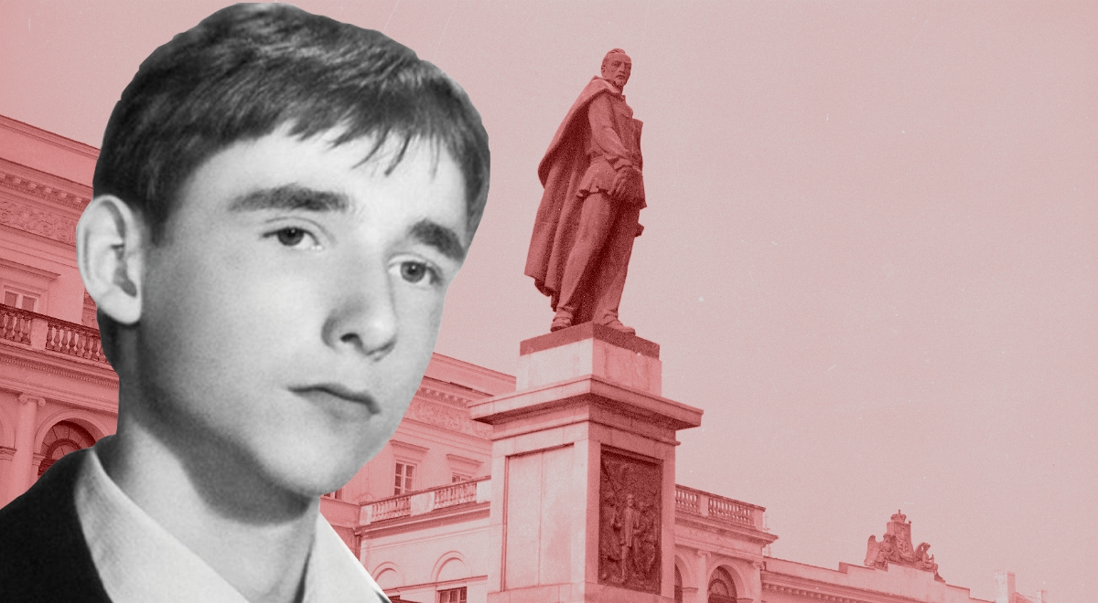
Postanowiliśmy rozszerzyć akcję o wątek podpalenia, żeby było bardziej spektakularnie. Każdy miał swój numer,
był wyposażony przynajmniej w butelkę z benzyną i został wyznaczony do swojego zadania. Emil miał robić zdjęcia
i być na miejscu jako obserwator – wspominał Artur Nieszczerzewicz, uczestnik akcji, w rozmowie z Polskim Radiem w 2012 roku. – Przygotowałem dla siebie trzy koktajle Mołotowa. Jeden rzuciłem na pomnik, a dwa wykorzystałem w ulicy Corazziego, żeby odciąć pościg. Po tym, gdy Dzierżyński zapłonął, cały plac stanął i wszyscy obserwowali pomnik i miejsce tego zdarzenia.
10 lutego 1982 wziął udział wraz z Markiem Marciniakiem i Arturem Nieszczerzewiczem w akcji przeciwko pomnikowi Feliksa Dzierżyńskiego, polegającej na oblaniu pomnika czerwoną farbą
i obrzuceniu koktajlami Mołotowa.

Slide 36
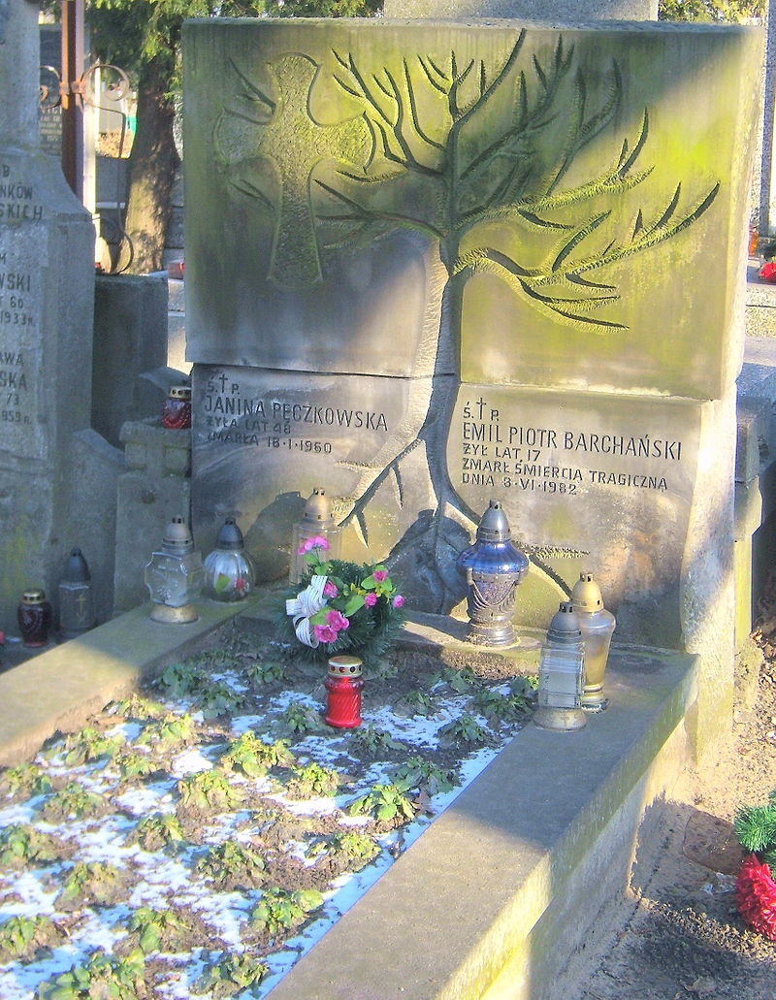
Śmierć
Jego życiowa kariera
zakończyła się 3 czerwca 1982 roku
w Warszawie.
Został on zamordowany
a zwłoki znaleziono w Wiśle.
Pomnik znajduje się
na cmentarzu Bródnowskim
w Warszawie.

Slide 37
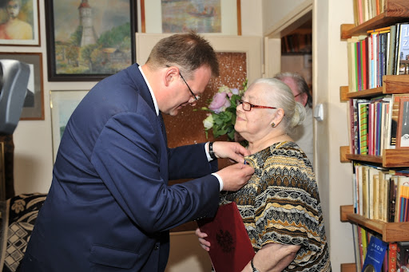
Emil Barchański odznaczony został pośmiertnie przez Prezydenta Lecha Kaczyńskiego Krzyżem Kawalerskim Orderu Odrodzenia Polski.

Slide 38

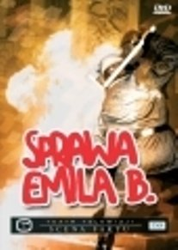
W spektaklu historię Emila opowiada nam jego matka.
Chcesz wiedzieć więcej? Obejrzyj!

Slide 39
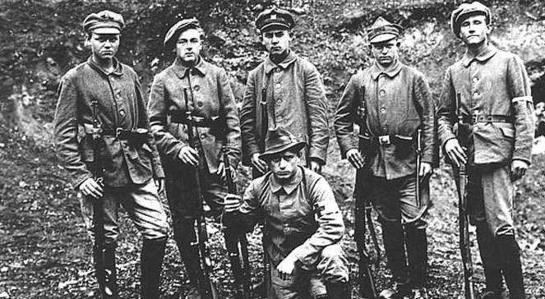
Wilhelm meisel

Slide 40
Wilhelm Meisel
Jednym z nich był piętnastoletni ,urodzony 7 stycznia 1904r. Wilhelm Meisel .Należał do Polskiej Organizacji Wojskowej. Przewoził wiadomości dla powstańców śląskich. Pochodził z Turzy śląskiej. gdzie jego ojciec i on prowadzili piekarnię. W której podczas I powstania gromadzili się członkowie POW. Wilhelm stał się łącznikiem między ochotnikami z Turzy a sztabem powstańców w Łaziskach Rybnickich. W 1920r.po śmierci ojca Wilhelm odziedziczył piekarnię. Brał udział również w II i III Powstaniu Śląskim. Zmarł w 2009r.w wieku 105 lat jako ostatni weteran powstań śląskich.

Slide 41
Jan Wicik
Jan Wicik był kurierem w III Powstaniu. Od 1920r.mieszkał w Chorzowie. Był konstruktorem awionetek i lotni, brał udział w zawodach lotniarzy. Nazywany był ,,Latającym Dziadkiem". Zmarł w 1995r.

Slide 42
W dowód wdzięczności
Klasa 4A

Slide 43
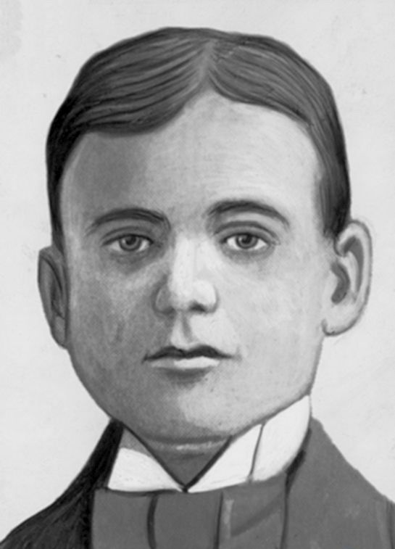
Antoni Andrzejewski
WIELKI
BOHATER

Slide 44
1900 †1918
Antoni Andrzejewski
urodził się 3 czerwca 1900r. w Stęszewie ,
a 27 grudnia 1918r. umarł w Poznaniu .
Pochowano go na cmentarzu Górczyńskim
w obrębie pomnika Powstańców Wielkopolskich.

Slide 45
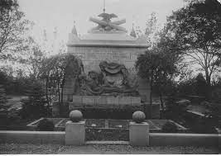
TU ZOSTAŁ POCHOWANY ANTONI ANDRZEJEWSKI

Slide 46
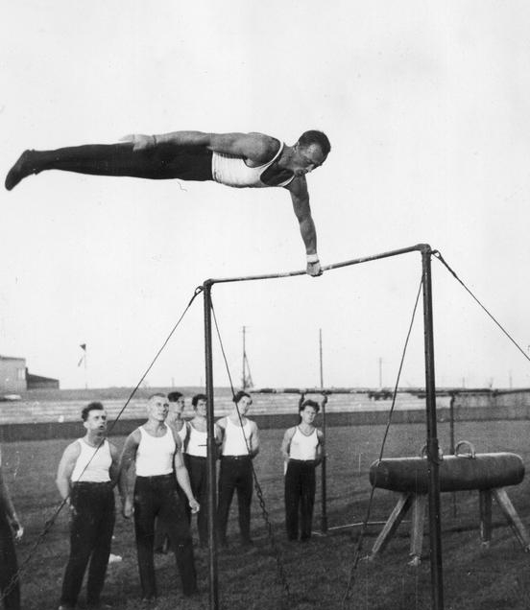
Życiorys
Najmłodszy z sześciu synów szewca Jana i Wiktorii z Walewskich.
W 1901 roku wraz z rodzicami przeprowadził się do Poznania, gdzie później był uczniem górczyńskiej szkoły podstawowej, skautem i aktywnym członkiem łazarskiego Towarzystwa Gimnastycznego „Sokół”.
Po zakończeniu nauki w 1915 roku pracował w poznańskich zakładach kolejowych.

Slide 47
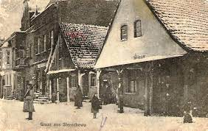
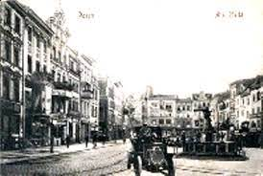
MIASTO NARODZIN
ANTONIEGO
DOM W POZNANIU
DO KTÓREGO PRZEPROWADZIŁ SIĘ
Z RODZINĄ
➔

Slide 48
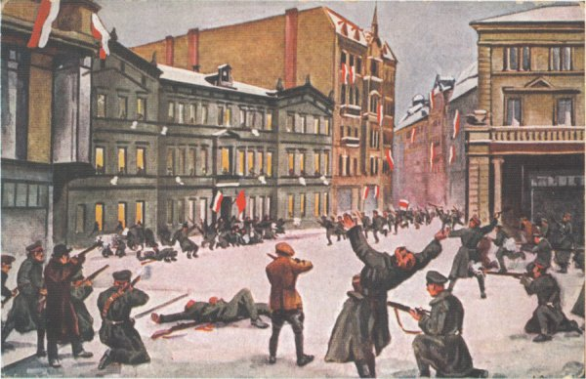
W 1918 roku wstąpił do Polskiej Organizacji Wojskowej Zaboru Pruskiego i brał udział w przygotowaniu powstania wielkopolskiego. Przydzielony 27 grudnia 1918 roku do 1 łazarskiego plutonu powstańczego, który liczył 48 członków pod dowództwem Kazimierza Kapturskiego wyruszył na pomoc walczącym powstańcom Śródmieścia. Został ranny pod budynkiem Prezydium Policji i zmarł od ran tego samego dnia.

Slide 49
W dowód wdzięczności klasa VB

Slide 50
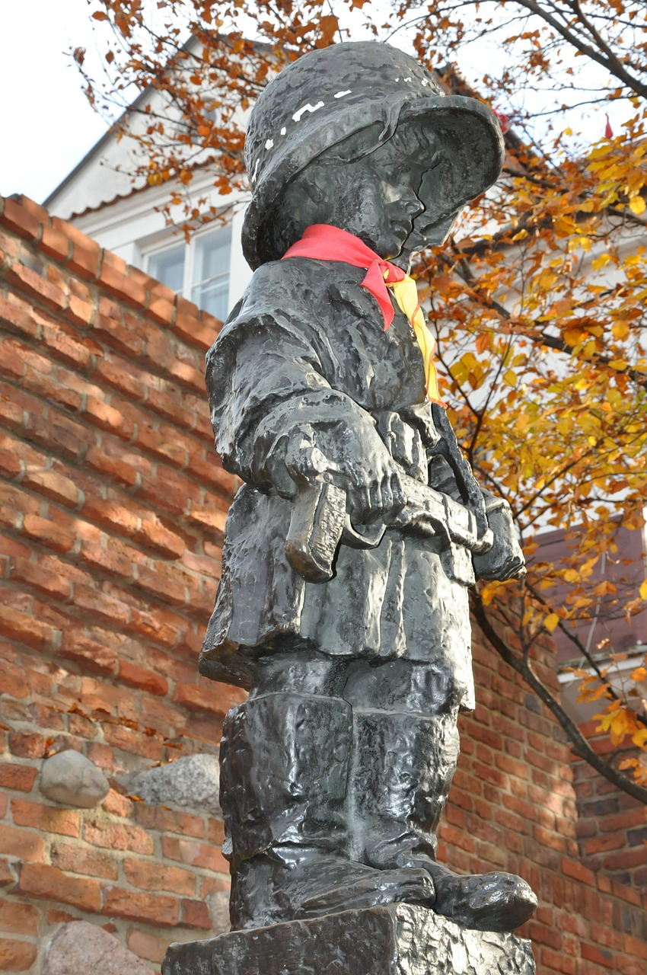
Warszawskie dzieci
ZAWISZACY
www.historia-warszawy.pl

Slide 51
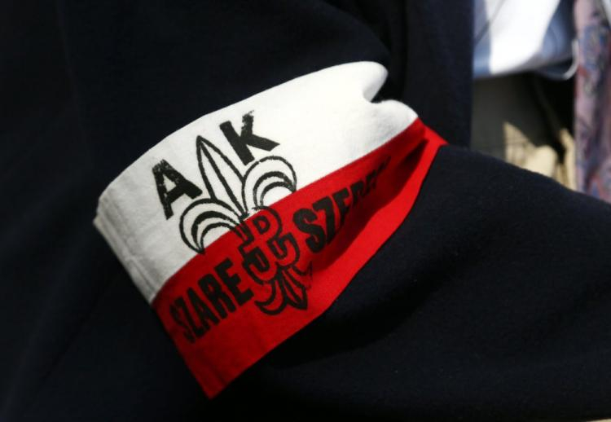
Zawiszacy
to najmłodsza grupa wiekowa harcerzy Szarych Szeregów skupiająca chłopców w wieku od 12 do 14 lat;
wzorem i patronem do naśladowania dla Zawiszaków był najdzielniejszy i największy polski rycerz Zawisza Czarny
z Garbowa- niepokonany,
niezawodny i zawsze mówiący
prawdę;
dzieje.pl

Slide 52
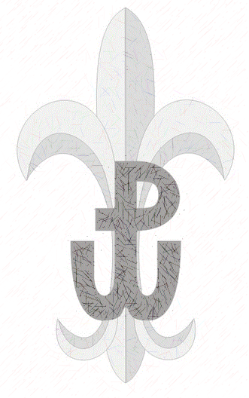


Podczas okupacji harcerze Zawiszy nie brali udziału
w walce bieżącej,
przygotowywali się do pełnienia służby pomocniczej,
a nauką na tajnych kompletach – do odbudowy.
Tworzyli niemal normalne zastępy i drużyny harcerskie, przeprowadzające w mieszkaniach lub podmiejskich lasach zbiórki i zdobywające stopnie harcerskie.

Slide 53
Przygotowanie Drużyn Zawiszy do wojskowych służb pomocniczych oznaczono kryptonimem "Mafeking".
Na zawiszacką służbę pomocniczą składały się, zgodnie z ustalonym wspólnie ze sztabem AK programem, następujące prace:
* regulacja ruchu,
* łączność,
* ratownictwo.

Slide 54
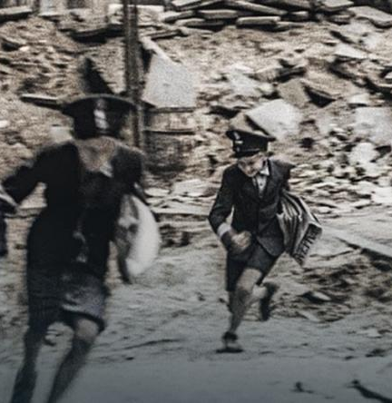
Podczas Powstania Warszawskiego członkowie Zawiszy zajmowali się łącznictwem i przenoszeniem meldunków.
www.ocdn.eu/pulscms-transforms/

Slide 55
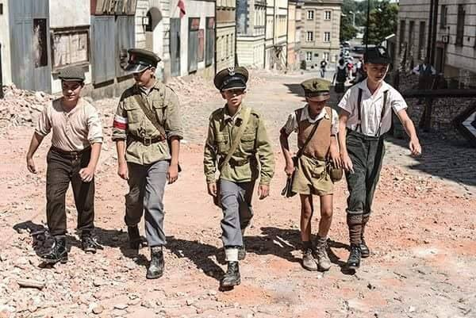
www.malygosc.pl

Slide 56

Do najbardziej znanej akcji Zawiszaków należała zorganizowana w czasie powstania warszawskiego Harcerska Poczta Polowa, która zajmowała się roznoszeniem listów wśród ludności cywilnej, pozbawionej często możliwości skontaktowania się
z bliskimi w innych dzielnicach walczącej Warszawy.

Slide 57
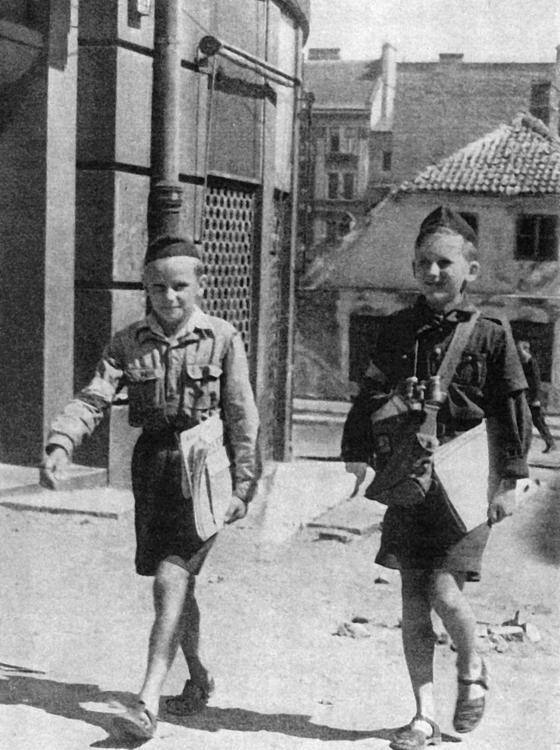
www.histmag.org

Slide 58
Pierwsza poczta polowa została zorganizowana przez harcmistrza Kazimierza Grendę ps. „Granica”
w dzielnicy Śródmieście-Południe już w dniu
2 sierpnia.
Ta poczta działała jedynie na ograniczonym terenie tej dzielnicy.
W dniu 4 sierpnia naczelnik Kwatery Głównej Szarych Szeregów hm. por. Stanisław Broniewski,
ps. „Orsza” postanowił powołać do życia Harcerską Pocztę Polową dla całego wyzwolonego miasta.

Slide 59

To właśnie Zawiszacy w ramach przygotowań okupacyjnych do powstańczego zrywu, poznawali gruntownie topografię miasta, przygotowując się
do przyszłej roli łączników
i to oni właśnie stali się główną siłą powstańczej poczty.

Slide 60

We wrześniu 1944 r. Powstańcza Poczta Harcerska, została wraz z całym personelem wcielona do Armii Krajowej i od tego czasu napis „Poczta Harcerska” został zastąpiony napisem „Poczta Polowa”.

Slide 61
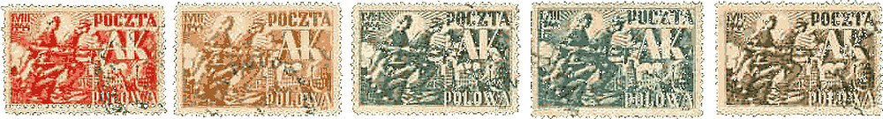
We wrześniu również ukazały się
znaczki Poczty Polowej
w pięciu kolorach dla pięciu dzielnic Warszawy.

Slide 62
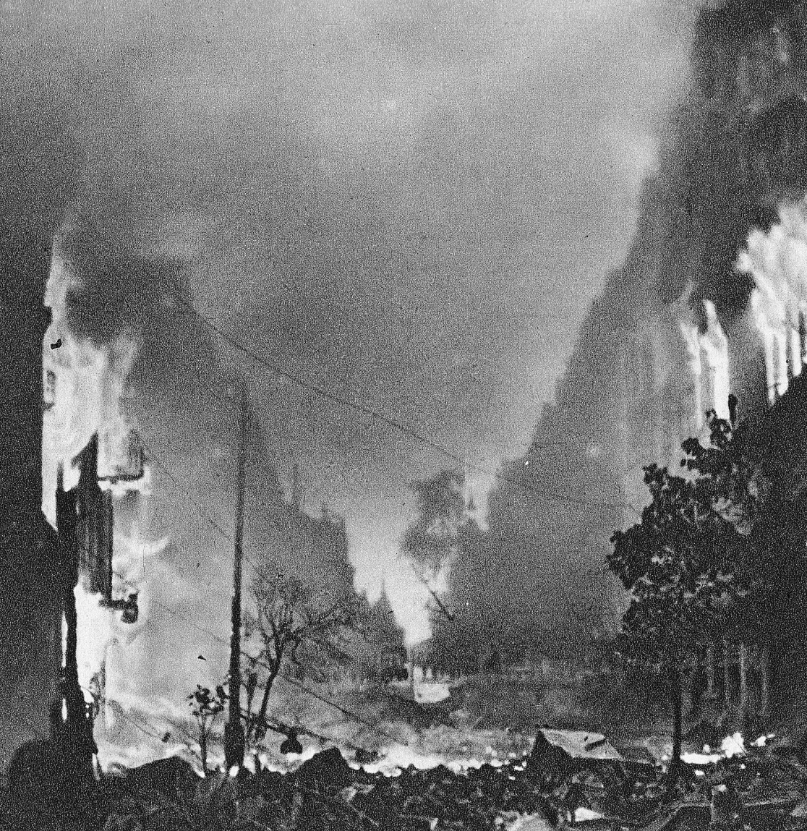
W czasie 63 dni powstania, pocztowcy w harcerskich mundurach przenieśli ok. 200 tys. przesyłek.
Wielu z nich zginęło lub zostało rannych.
www.nck.pl

Slide 63
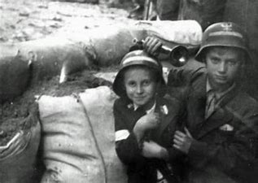
Fot. Joachim Joachimczyk, ps. Joachim, zbiory MPW)

Slide 64
WARSZAWSKIE DZIECI
Trudno ustalić dokładną liczbę dzieci, które brały udział w Powstaniu Warszawskim.
Najmłodsi pomagali
przy budowie barykad,
roznosili powstańcze gazetki, listy,
dostarczali żołnierzom środki sanitarne.
Nieco starszym dzieciom powierzano bardziej odpowiedzialne i trudniejsze zadania.

Slide 65
W powstańczych działaniach uczestniczyli nie tylko chłopcy, ale również dziewczęta.
Otrzymywały one jednak zadania innego typu.
Wiele dziewczynek, pomagało:
przy budowie barykad,
zmieniało rannym opatrunki
albo pracowało w kuchniach polowych.

Slide 66
Halusia,
wraz z koleżankami robiła powstańcom lemoniadę – Może się wydawać, że to mało istotne zajęcie, ale dla 10-letniej dziewczynki bardzo ważna była sama świadomość, że w jakiś sposób pomaga powstańcom.
Starszym dziewczynom powierzano czasem takie same zadania jak chłopcom.

Slide 67
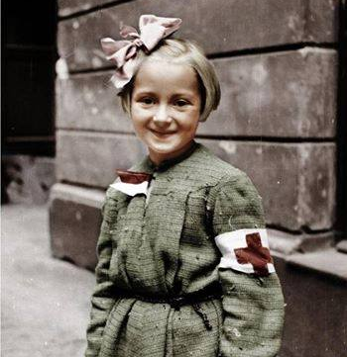
Róża Goździewska
Sanitariuszka ,
w czasie powstania pomagała w szpitalu polowym kompanii „Koszta” w kamienicy przy ulicy Moniuszki 11
pl.pinterest.com/janczuba/

Slide 68
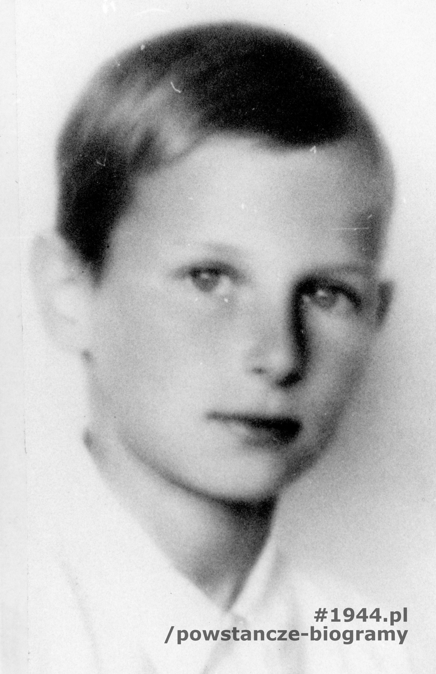
Róża, przeżyła Powstanie i wojnę. Po jej zakończeniu wyjechała do Francji, zmarła w 1989 roku.
Szczęścia nie miał harcerski listonosz,
Bolesław Gepner „Jasnotek”.
Zginął na ulicy lwowskiej trafiony prosto w serce przez strzelca wyborowego.

Slide 69

Bolesław Gepner „Jasnotek”
Zginął przenosząc listy Harcerskiej
Poczty Polowej
www.1944.pl/powstancze-biogramy

Slide 70
Witek Modelski
„Warszawiak” łącznik w Batalionie „Gozdawa” za bohaterstwo odznaczony Krzyżem Walecznych i awansowany do stopnia kaprala.
Stał się najmłodszym podoficerem Powstania.
Od września służył w Batalionie „Parasol”, broniąc ostatniego domu na Czerniakowie. Zginął przy ulicy Wilanowskiej.
Po wojnie został pochowany na wojskowym cmentarzu na „Powązkach”.

Slide 71
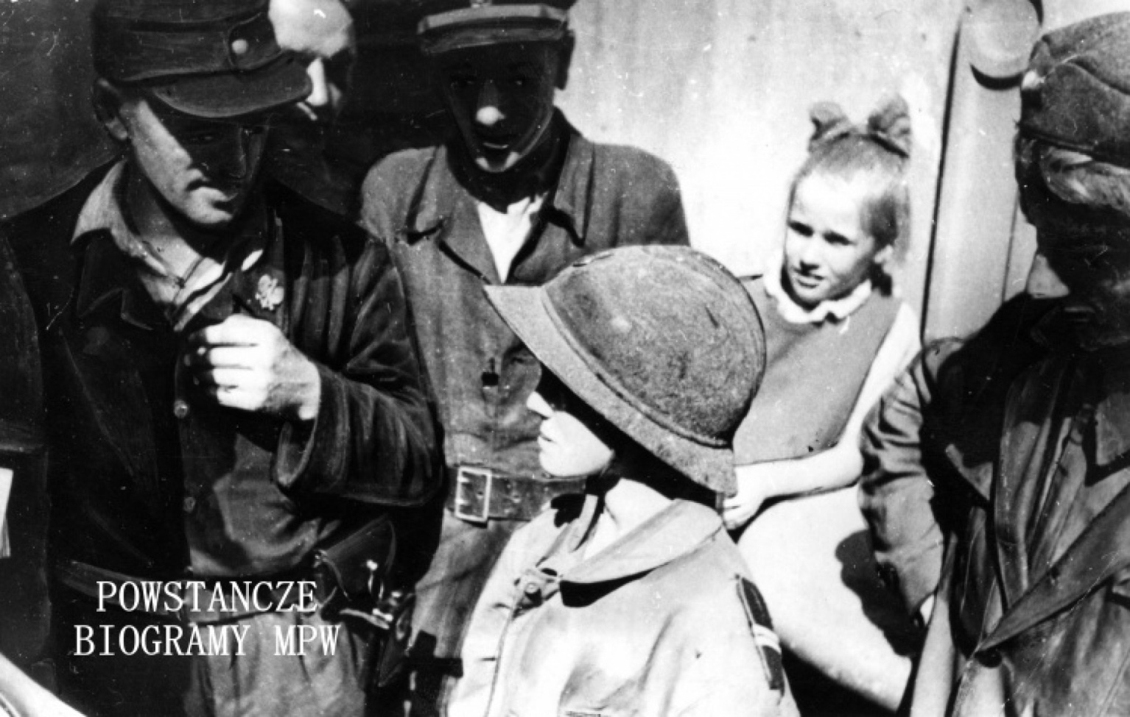
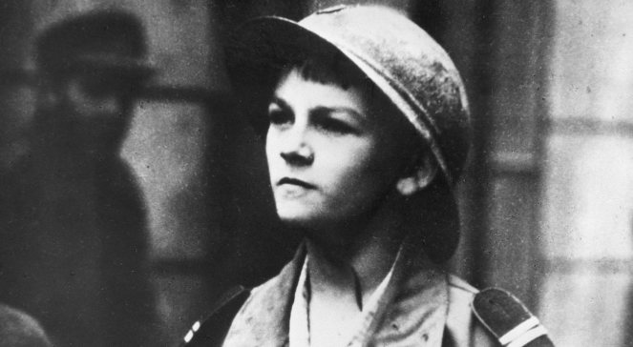
Witold Modelski
”Warszawiak”
http://3.bp.blogspot.com/

Slide 72
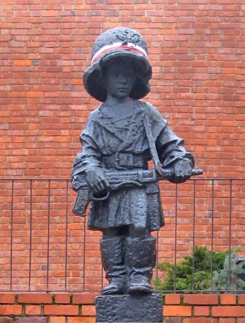
Pomnik
Małego Powstańca
Stoi przy zewnętrznym murze obronnym
Starego Miasta
w Warszawie.
Upamiętnia najmłodszych uczestników powstania warszawskiego.
www.map4u.pl/

Slide 73
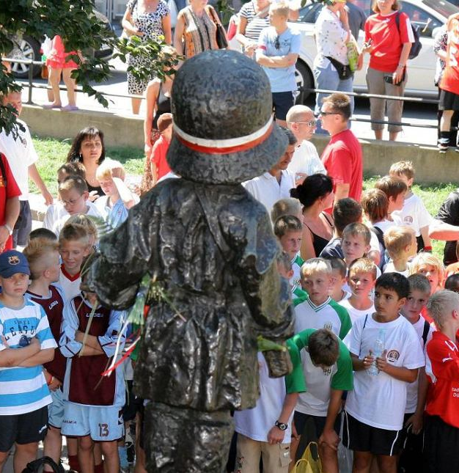
Pomnik zaprojektowany
w 1946 r. przez
Jerzego Jarnuszkiewicza
początkowo jako miniaturka.
Fot. Wojciech Surdziel / AG

Slide 74
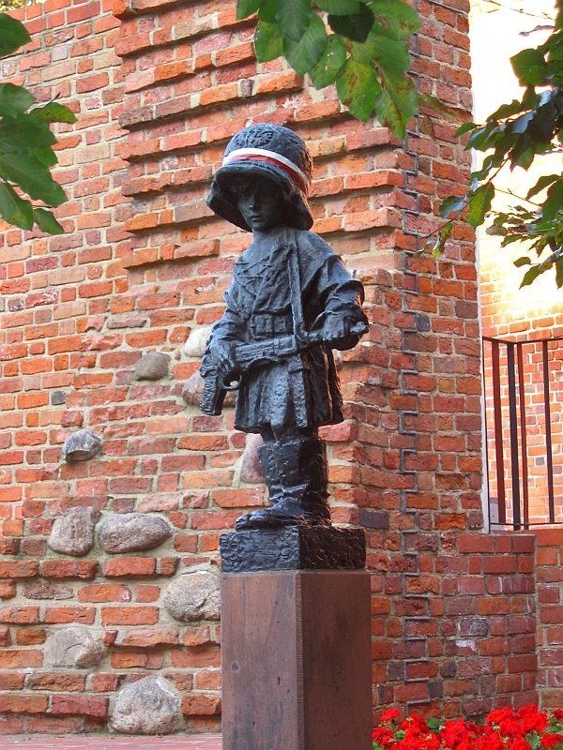
Inicjatywę postawienia rzeźby Małego Powstańca zgłosili harcerze, oni sami również zebrali pieniądze na jej odlew z brązu (kosztował wtedy 1 milion złotych). Oficjalnego odsłonięcia pomnika dokonał harcerz, który
w czasie Powstania Warszawskiego dzielnie walczył o stolicę,
Fot. Jola Dziubińska

Slide 75
W dowód pamięci klasa 4b

Slide 76
Józef Kunert

Slide 77

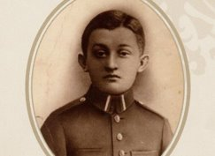
Józek KUNERT, POWSTANIEC WIELKOPOLSKI
Józek był młodym powstańcem wielkopolskim. Urodził się 23 lutego 1901 roku. Był najstarszym synem w rodzinie ceglarza Jakuba i jego żony Katarzyny.

Slide 78
zamieszkanie
Do 1914 roku mieszkał z rodziną w Bninie, dzisiaj dzielnicy Kórnika. Potem przenieśli się do Swarzędza, do domu przy obecnej ulicy Piaski 22.

Slide 79
wykształcenie
Józek ukończył szkołę powszechną i przysposabiał się do zawodu rzeźnika, a poza tym pomagał ojcu w cegielni.

Slide 80
wygląd
Był chłopcem średniego wzrostu, raczej drobnym, o dziecięcych rysach twarzy z gładko zaczesanymi włosami i odstającymi uszami.

Slide 81
walka
Józek Kunert nacierał w pierwszej kompanii od północy. Jak większość powstańców nosił poniemiecki mundur przerobiony do powstańczego regulaminu, miał hełm wzór 162, wojskowe buty oraz karabin Mauser Gewehr 983. Okopany strzelał celnie do wrogów, kompania odparła pierwszy szturm, ale krótko potem niemiecka kula śmiertelnie trafiła chłopca w głowę.

Slide 82
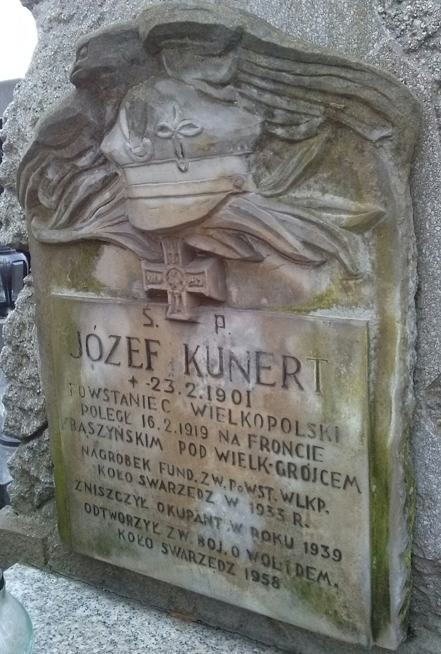

pogrzeb
Ciało Józefa Kunerta rodzina sprowadziła do Swarzędza i urządziła uroczysty pogrzeb. Został pochowany na cmentarzu przy ulicy Poznańskiej w kwaterze I.

Slide 83
Nagrobek józefa
Związek Powstańców Wielkopolskich koło Swarzędza ufundował w 1933 roku nagrobek, który w 1939 roku został zburzony przez Niemców.
Odtworzono go po wojnie w latach pięćdziesiątych, a w 2006 roku odrestaurowano.

Slide 84
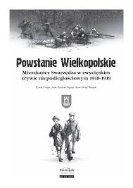
W 2007 roku Józek stał się bohaterem komiksu historycznego, opowiadającym o Powstaniu Wielkopolskim i udziale w nim mieszkańców Swarzędza.

Slide 85
Ku pamięci 7E

Slide 86
Poznański Czerwiec 1956
Romek Strzałkowski
„ Mały bohater”

Slide 87
„ Chleb i Wolność”
28 czerwca 1956 roku, o godzinie 6.30, na placu Adama Mickiewicza w Poznaniu zebrało się ponad sto tysięcy poznaniaków. Domagali się „chleba i wolności”. Odpowiedzią władz było wysłanie czołgów ( 300 wozów oraz 10 tysięcy żołnierzy) i strzały do manifestujących. Całe to zdarzenie przerodziło się w antykomunistyczne powstanie.

Slide 88
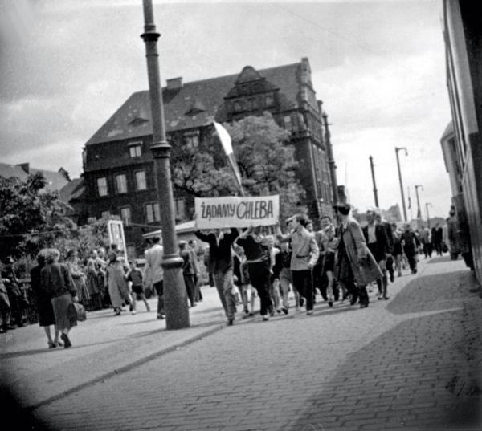

Slide 89

Władze w niezwykle brutalny sposób spacyfikowały niepokorne miasto. Romek Strzałkowski miał tylko 13 lat i był jedną z najmłodszych ofiar Poznańskiego Czerwca ‘56.

Slide 90
Życie Romka
Chłopiec urodził się 20 maja 1943 roku w Warszawie. Podczas łapanki jego matkę złapali Niemcy. Razem z synem, załadowali ją do transportu wiozącego więźniów do obozu koncentracyjnego. W czasie postoju, jeden z niemieckich żołnierzy zaproponował pomoc w ucieczce. Matkę z dzieckiem odnalazł Polak, który załatwił jej pracę u niemieckiej gospodyni. Tam doczekali końca wojny.
Romek był muzycznie uzdolniony, grał na fortepianie. W wieku 11 lat wystąpił na pierwszym koncercie. Zmarł 28 czerwca 1956 roku.

Slide 91
Śmierć chłopca
Romek był małym patriotą, w którym drzemała wielka odwaga i chęć bronienia swojej ojczyzny. W dniu swojej śmierci stał on z rozwiniętym sztandarem, chwilę później wbiegł do garażu, szukając schronienia przed kulami. Znaleziono go martwego. Komuniści, chcąc zataić prawdę fałszywie zeznali, że Romek plądrował mieszkania, a w ręce zamiast biało-czerwonego sztandaru, trzymał szczotkę na kiju.

Slide 92
Pamięć o bohaterach
Romek nie był wtedy jedynym zabitym dzieckiem. Wśród 75 śmiertelnych ofiar znalazło się wielu innych młodych chłopców. Dzień, w którym zginęli, nazwano ,,czarnym czwartkiem,, Poznańskiego czerwca'56. W 1981 roku jego imieniem nazwano jedną z poznańskich ulic, a także został symbolem najmłodszych ofiar komunistycznej władzy, stąd też poświęcony mu został pomnik w jednym z węgierskich miast-Miszkolcu.

Slide 93

W dowód wdzięczności klasa 8b

Slide 94

… i tylko dostojne omszałe modrzewie wiedzą, czego żadne inne drzewo nie wie, pamiętają bowiem rok krwawej zamieci, sześćdziesiąty trzeci…
Powstanie styczniowe 1863
Aleksander Złonkiewicz klasa VII C

Slide 95
Feliks Riedl
Prawdopodobnie najmłodszy uczestnik powstania styczniowego
Miał 12 lat .

Slide 96
Urodził się w Dydni w 1850 r. w rodzinie zarządcy majątku Trzecieckich w Miejscu Piastowym jako syn Kazimierza Riedla, który był następnie sekretarzem starostwa Bohorodcza. Matką była Paulina Schiller. Miał siostrę Annę, brata Stanisława i Kazimierza (1841-1898), pisarza jezuickiego.

Slide 97
Słowa Riedla o miłości do ojczyzny:
„ miłość kraju, którą wyssałem z piersi mej matki, rozżarzyła się, iż już nic od tego czasu mnie zająć nie mogło, jak tylko jedna myśl, która była przedmiotem moich wszystkich marzeń tj. złapać za broń i walcząc zwalczyć wroga”.

Slide 98


Slide 99


Walczył na Zamojszczyźnie i Lubelszczyźnie pod komendą Marcina Borelowskiego.

Slide 100

6 września 1863 roku w bitwie pod Batorzem koło Kraśnika jego oddział został rozbity, a on sam odniósł rany i dostał się do niewoli. Prawdopodobnie jako najmłodsza osoba został zesłany na katorgę do Tomska, ale dzięki gubernatorowi dotarł tylko do Tobolska, skąd udało mu się wrócić.

Slide 101

„ Tu mi stanęły razem wszystkie okrucieństwa żywo przed oczyma, jakich Moskale dopuszczali się na więźniach, a osobliwie rannych w bitwie pojmanych.”
Feliks Riedl

Slide 102

Po powrocie z Syberii, mając 15 lat wstąpił w 1865 r. do jezuitów w Starej Wsi koło Brzozowa. Święcenia przyjął 16 czerwca 1869 r. z rąk bp. Antoniego Józefa Monastyrskiego (1803-1869). Studia filozoficzne odbył w Śremie w latach 1871-1872, w 1873 r. w Tarnopolu. Był też studentem I roku teologii moralnej w Krakowie.

Slide 103

Około 1880 roku spisał swoje wspomnienia powstańcze i zesłańcze. Pracę Wspomnienie z powstania 1863 roku i z drogi na zesłanie w 1864 roku, opublikował w 1891 roku w książce Zapomniane wspomnienia profesor Eligiusz Kozłowski.

Slide 104

Pamiętamy…
Cześć bohaterom klasa 7c

Slide 105

Witold Modelski ,,Warszawiak''
11.11.1932r. - 20.09.1944r.

Slide 106

W czasie wojny, po spaleniu się mieszkania na ul. Nowy Świat, rodzina Modelskich przeniosła się na ul. Leszno, gdzie Witold pozostawał pod opieką matki Jadwigi Marii Modelskiej aż do wybuchu powstania. Na początku sierpnia 1944 przyłączył się do Zgrupowania „Radosław” batalion ,,Parasol''- 1. kompania - IV pluton. Po upadku Woli przeszedł na Stare Miasto do Grupy „Północ” – odcinek „Sosna” - batalion „Gozdawa" - 2. kompania „szturmowa” i zakończył swój szlak bojowy na Czerniakowie – zgrupowanie „Radosław” - Brygada Dywersji Broda 53- kompania „Parasol”.

Slide 107

Służył jako łącznik i realizował zadania pomocnicze. Odznaczał się odwagą, za zasługi 23 sierpnia otrzymał Krzyż Walecznych i awans do stopnia kaprala. 2 września jako jeden z ostatnich żołnierzy „Parasola” wszedł do kanału i przeszedł do Śródmieścia. W nocy z 4 na 5 września żołnierze Zgrupowania „Radosław” wzmocnili powstańcze siły na Czerniakowie.

Slide 108

Relacja podoficera podchorąży "Henryka” (Jerzy Dargiel) - dowódcy IV plutonu 1. kompanii baonu "Parasol”:
W drugim dniu Powstania przyłączył się do oddziału mały, 12-letni chłopiec "Warszawiak” - "Wicuś” (Witold Modelski). Jego rodzice zginęli w pierwszych dniach Powstania w czasie nalotu w domu na Młynarskiej. Sam zdobył dla siebie broń, wynosząc ją prawie spod czołgu. Był niezastąpiony, pełen inicjatywy. Pomagał żołnierzom w najtrudniejszych natarciach. Później "Warszawiak” został osobistym łącznikiem dowódcy 1. kompanii "Rafała” i awansował do stopnia kaprala.

Slide 109

Dzieje oddziału do zadań specjalnych Kierownictwa Dywersji KG AK opisane w książce Piotra Stachiewicza ,,Parasol'':
"Straż tylna "Parasola”, która weszła do włazu na Starym Mieście o świcie dnia 2 września, wyszła włazem na Nowym Świecie dopiero w godzinach popołudniowych, po przeszło 7 godzinach marszu. Stało się tak dlatego, że sznur trzymany przez "Bystrego”, którego musieli uchwycić się wszyscy wchodzący do kanału, zerwał się, co spowodowało, że "Bystry” z przednią grupą ruszył właściwym kanałem do przodu, pozostała zaś grupa zmyliła drogę i weszła we właściwy kanał dopiero po błądzeniu po kanałach pod Starym Miastem biegnących w kierunku Wisły, czyli wschodnim zamiast południowym. Tę ostatnią grupę "Parasola” prowadził "Warszawiak".

Slide 110

Poległ podczas obrony budynków nr 10 i 6 przy ul. Wilanowskiej. Po wojnie ekshumowany i pochowany na Powązkach Wojskowych w Warszawie, w Kwaterach Wojennych Batalionu AK "Parasol" (A 24-10-24). Jego wojennym losom poświęcone są książki Zbigniewa Wróblewskiego .

Slide 111
Z podziękowaniami 8D

Slide 112
Mieli tyle lat co My a byli już bohaterami
Czyli trochę o Józefie Szczepańskim "Ziutku".

Slide 113

Troche o dzieciństwie

Slide 114
Troche o dzieciństwie
Urodzony 30 listopada 1922 roku w Warszawie "Ziutek" był pierwszym dzieckiem państwa Szczepańskich.
Przed wojną mieszkał przy ul. Targowej, później przy Długiej 10.
Ukończył Gimnazjum im. Władysława IV, małą maturę zdał w 1939.
Należał do 17 Warszawkiej Drużyny Harcerskiej.

Slide 115

Podczas wojny

Slide 116
Podczas wojny
We wrześniu 1939 ewakuował się z rodziną na wschód, wrócił do Warszawy pod koniec 1942 podczas tworzenia Grup Szturmowych Szarych Szeregów. Został żołnierzem oddziału "Agat", "Pegaz" oraz "Parasol".
Uczestniczył w licznych akcjach bojowych. Gdy tylko wybuchło powstanie był dowódcą drużyny w "Parasolu".
Przedostał się z ruin getta na Stare Miasto, gdzie dowiedział się o wojskach sowieckich czekających po drugiej stronie Wisły po czym napisał wiersz "Czerwona Zaraza".
Podczas ewakuowania oddziałów powstańczych ze Starego Miasta, 1 września został poważnie ranny. Przeniesiono go do szpitala powstańczego przy ul. Marszałkowskiej 75 kanałami.
Zmarł 10 września 1944.

Slide 117

Po śmierci

Slide 118
Po śmierci
Został pochowany 5 grudnia 1945 na Cmentarzu Wojskowym na Powązkach w Warszawie.
W 2012 roku, skomponowano muzykę do 10 wierszy Szczepańskiego oraz stworzono spójną aranżację wszystkich utworów.
Został pośmiertelnie awansowany do stopna podporucznika.

Slide 119
W dowód wdzięcznościklasa VIIIa
Źródła:
Wikipedia
Grafika Google

Slide 120

Strajk dzieci wrzesińskich

Slide 121
Strajk dzieci wrzesińskich – strajk uczennic i uczniów Katolickiej Szkoły Ludowej we Wrześni (Katholische Volksschule), w latach 1901–1902. Skierowany był on przeciw germanizacjii szkół, głównie przeciw modlitwie i nauce religii w języku niemieckim. Obejmował również protest rodziców przeciw biciu dzieci przez pruskie władze szkolne.

Slide 122

Przyczyny
Do najgłośniejszych i brzemiennych w skutki wydarzeń doszło 20 maja 1901, kiedy niemiecki nauczyciel Schölzchen wymierzył karę cielesną 14 dzieciom za odmowę odpowiadania w języku niemieckim na lekcji religii. W reakcji na to przed szkołą zebrał się wzburzony tłum. Uczestników tych zajść władze niemieckie ukarały więzieniem i grzywnami.

Slide 123
Uczestnicy
Przywódcą duchowym strajku był ks. Jan Laskowski. Przedłużeniem obowiązku szkolnego ukarane zostały następujące dzieci: Klasa I (ostatnia): Roman Biały, Wacław Drzewiecki, Franciszek Gadziński, Bronisław Klimas, Józef Latanowicz, Władysław Podsędek, Józefa Bednarowicz, Jadwiga Bulczyńska, Stefania Chełmikowska, Franciszka Chromińska, Leonarda Dynkowska, Stefania Janiszewska, Anna Jażdżewska, Józefa Nowaczyk, Walentyna Nowakowska, Jadwiga Porosa, Bronisława Śmidowicz, Jadwiga Suszczyńska, Tekla Tomaszewska, Seweryna Wagner, Anastazja Wojciechowska, Józefa Woźniak, Melania Zaremba. Klasa II a: Stanisław Jankowiak, Stanisław Ziółkowski, Pelagia Gawlak, Pelagia Jankowiak, Czesława Kwiatkowska, Maria Niesuchorska, Balbina Sikorska, Waleria Ziętek, Jadwiga Kuchta. Klasa II b: Aleksander Szumiłowski, Wawrzyniec Tabaka, Antoni Topolewski, Władysław Tyksiński, Maksymilian Walczak, Wiktoria Kaliszewska, Maria Suszczyńska. Inni uczestnicy strajku: Kazimiera Głębocka, Stanisław Jerszyński.

Slide 124
W imię podziękowania klasa IV C

Slide 125
Grzegorz Przemyk
O jego tragicznej śmierci…

Slide 126

Oto znany nam poeta Grzegorz Przemyk. Urodzony dnia 17 maja w 1964r. w Warszawie. Rodzice tego 18-letniego mężczyzny to Barbara oraz Leopold Przemykowscy.

Slide 127

Grzegorz Przemyk został zatrzymany przez milicję 12 maja 1983r, na Placu Zamkowym w Warszawie, kiedy wraz z kolegami świętował zdaną maturę. Wraz z nim zatrzymano kolegę Cezarego Filozofa. Żaden z nich nie miał przy sobie dokumentów.

Slide 128

Przemyk został zabrany do pobliskiego komisariatu MO przy ul. Jezuickiej 1/3, gdzie został pobity przez 3 funkcjonariuszy

Slide 129
Po powrocie do domu zaczął odczuwać bardzo silne bóle w rejonie brzusznym. Karetka zabrała go do szpitala. Zmarł po dwóch dniach od pobicia w wyniku ciężkich urazów jamy brzusznej, czyli 3 dni przed swoimi 19 urodzinami. W szpitalu operowali go dr Leszek Karpiński, Filip Grzejszczyk oraz Marek Bagniewski. 19 maja biskup Władysław Miziołek odprawił mszę za Przemyka w kościele św. Stanisława Kostki na warszawskim Żoliborzu. Na tę mszę oraz pogrzeb, na Powązkach przybyły tłumy. Ulica, wiodąca z kościoła na Powązki, została zamknięta dla normalnego ruchu samochodowego, aby mogły nią przejechać specjalne autokary, wiozące uczniów z XVII L.O.

Slide 130
Ze względu na okoliczności śmierci Przemyka i osobę jego matki pogrzeb stał się zarazem manifestacją antykomunistyczną. Ludzie wznosili transparenty o treści politycznej, często nawiązujące do „Solidarności”. Tym samym pogrzeb Grzegorza Przemyka stał się pierwszą, tak wielką i nagłośnioną manifestacją przeciw władzy komunistycznej od czasu, kiedy wprowadzono stan wojenny. Przez kraj przetoczyła się fala oburzenia za brutalność milicji.

Slide 131
Konsultantami SB w zakresie dezinformacji i oczerniania ofiar oraz świadków byli profesorowie: Włodzimierz Szewczuk oraz Józef Borgosz. W rezultacie tych działań w grudniu 1983r. winą obciążono sanitariuszy oraz lekarkę, którzy wieźli Przemyka z domu do szpitala. Tę wersję wydarzeń potwierdzono w zakończonym w 1984r. procesie, w wyniku nacisków Czesława Kiszczaka (notatka: „Ma być tylko jedna wersja śledztwa – sanitariusze”). Milicjanci: Ireneusz Kościuk i Arkadiusz Denkiewicz zostali uwolnieni od zarzutów.

Slide 132
Po 1989 wyroki te uchylono i wznowiono proces. W 1997r. wydano wyroki skazujący: Denkiewicza – oficera dyżurnego komisariatu oraz Kazimierza Otłowskiego z Komendy Głównej MO, któremu zarzucono próbę zniszczenia akt sprawy Przemyka w 1989r. Kościuk został uniewinniony. Po ostatecznej decyzji Sądu Najwyższego w 1999r. Otłowski został uniewinniony a Denkiewicz skazany. Denkiewicz uniknął jednak kary z powodów zdrowotnych.

Slide 133
W dowód wdzięczności klasa 7d

Slide 134

Żołnierze wyklęci
Danuta Siedzikówna ,,Inka”
Komuniści rozstrzelali ją w zemście za nieuchwytnego ,,Łupaszkę”. Była pierwszą zatrzymaną osobą z jego oddziału.. Przeszła brutalne śledztwo, Oskarżono ją między innymi o dobijanie rannych i wydawanie rozkazów rozstrzeliwania funkcjonariuszy UB. W chwili śmierci miała tylko siedemnaście lat.

Slide 135
Rodzina
Kobiety w rodzinie Siedzików zachowywały się jak trzeba. Matka mimo tortur na gestapo nie wydała nikogo z podziemia, a córka nie zdradziła swojego oddziału, będąc bitą i poniżaną na UB. To wszystko było najprawdopodobniej z powodu patriotycznej tradycji w której zostały wychowane. Danka była jedną z trzech córek leśniczego spod Narewki, Wacława i jego żony Eugenii z Tymińskich.

Slide 136

W kolejności od lewej stoją obok siebie: Eugenia i Danusia, siedzą na schodkach Jadwiga i Aniela, u ich stóp siedzi Irenka (najmłodsza z sióstr), a dalej Wacław i Wiesia.

Slide 137
Mimo tragicznego doświadczenia starsze siostry, szesnastoletnia Wiesia i rok młodsza Danka, w grudniu 1943 roku złożyły przysięgę w AK

Slide 138

Początki służby
Od października 1944 roku Danka była kancelistką w nadleśnictwie Narewka. Niespodziewanie w maju wszyscy pracownicy, włącznie z niespełna siedemnastoletnią Siedzikówną zostali aresztowani przez UB. Na drodze z Narewki do Hajnówki zatrzymanych uwolnił oddział Stanisława Wołoncieja ,,Konusa”, z którym Danka trafiła do samego mjr. Zygmunta Szendzielarza ,,Łupaszki” i jego słynnej 5. Wileńskiej Brygady AK. Zaraz po przejściu frontu nauczyła się opatrywać rannych i została
sanitariuszką. Wtedy też zaczęła używać pseudonimu
,,Inka”, który pożyczyła od szkolnej przyjaciółki.
Najpierw chodziła ze szwadronem por. Jana MAzura
,,Piasta”, a następnie por. Mariana Plucińskiego ,,Mścisława”.

Slide 139

Wspomnienie ,,Inki” przez Olgierda Christa ,,Leszka”
,,To była bardzo skromna dziewczyna. Była bardzo obowiązkowa. Nie pamiętam, żeby kiedykolwiek się skarżyła, choć nie brakowało długich, forsownych marszów. W lipcu wysłałem ją do Gdańska po medykamenty dla oddziału. Kiedy stanęła przede mną, żeby zameldować gotowość wyjazdu, spojrzałem zdziwiony, jakbym ujrzał kogoś zupełnie nieznanego. Była zawsze ubrana w wojskowy uniform i w wojskowe buty, które zniekształcały sylwetkę.Teraz stała przede mną smukła, uśmiechnięta, ładna dziewczyna, w pożyczonej gdzieś na wsi letniej sukience.”

Slide 140
Aresztowanie i śledztwo

Slide 141
Sanitariuszkę oskarżono o mordowanie rannych i nakłanianie do egzekucji. Osiemnastoletni wartownik UB, Adamski, zeznał, że w czasie akcji pod Tulicami ,,Inka” ,,rozkazała” rozstrzelać na miejscu akcji dwóch jego kolegów, funkcjonariuszy UB, mówiąc: ,,Poznaję te ubeckie mordy… Rozstrzelajcie ich!”. Adamskiemu partyzanci darowali życie, ponieważ po akcji opatrzył jednego rannego milicjanta.
Danuta Siedzikówna ,,Inka” została skazana na karę śmierci bez dowodów.

Slide 142

Egzekucja
Danuty Siedzikówny
,,Inki”

Slide 143


Była środa, 28 sierpnia 1946 roku, do jej osiemnastych urodzin brakowało sześć dni. Razem z nią miał być stracony także inny żołnierz ,,Łupaszki”, Feliks Selmanowicz ,,Zagończyk”, miał 41 lat.
,,Przeprowadzono mnie do celi, w której na śmierć czekała młoda, szczupła dziewczyna w letniej sukience. Przyjęła mnie nadzwyczaj spokojnie, wyspowiadała się, a potem wyraziła życzenie, żeby o wyroku i o śmierci powiadomić jej siostrę. Mówiła to ciągle tak, jakby się nadal spowiadała. Czuliśmy, że możemy być obserwowani. Podała mi adres” - mówił ks, Prusak.
Podczas egzekucji był wojskowy prokurator i pełno jakiś młodych ubowców, którzy nie uszanowali powagi śmierci. Obrzucili skazańców obelżywymi słowami, a prokurator odczytał uzasadnienie wyroku i poinformował, że nie było ułaskawienia. Jego ostatnie słowa brzmiały: ,,Po zdrajcach narodu polskiego, ognia!”. W tym momencie skazani krzyknęli, jakby się wcześniej umówili: ,,Niech żyje Polska!”. Potem salwa i osunęli się na ziemię.
Ks. Marian Prusak

Slide 144




Ciało bohaterskiej sanitariuszki zostało odnalezione dopiero po siedemdziesięciu latach przez zespół prof. Krzysztofa Szwagrzyka z Instytutu Pamięci Narodowej. Uroczysty, państwowy pogrzeb dzielnej ,,Inki”, awansowanej pośmiertnie na stopień podporucznika odbył się 28 sierpnia 2016 roku na Cmentarzu Garnizonowym w Gdańsku.

Slide 145
Prezentację wykonała:
Va
Prezentację wykonała:
Va

